Slide 1
Teoretyczne Podstawy Informatyki 2022/23
Zbigniew Banaszak

Slide 2
Algorytmy. Dziedzina algorytmiczna. Termy i wyrażenia arytmetyczne. Wyrażenia logiczne. Przykłady algorytmów.
Algorytmy. Procedury i rekursja. Przykłady algorytmów rekurencyjnych.
Poprawność algorytmów. Algorytm poprawny – semantyczna poprawność algorytmów. Poprawność częściowa, własność określoności obliczeń, własność stopu.
Poprawność algorytmów Dowodzenie poprawności częściowej - metoda niezmienników Naur’a-Floyd’a. Dowodzenie własności stopu - metoda liczników iteracji.
Sprawność algorytmów. Miary efektywności algorytmów. Złożoność obliczeniowa algorytmów. Złożoność pesymistyczna i średnia. Dolne i górne ograniczenie złożoności. Problemy algorytmicznie zamknięte i otwarte.
Klasyfikacja problemów algorytmicznych. Problemy łatwo-rozwiązywalne i trudno-rozwiązywalne. Klasy problemów algorytmicznych: logarytmiczne, wielomianowe, NP, NP-zupełne.

Slide 3
7. Klasyfikacja problemów algorytmicznych. Otwarte problemy związane z klasyfikacją problemów algorytmicznych. Dowodzenie NP-zupełności.
8. Prymitywne modele algorytmiczne. Teza Churcha-Turinga. Maszyna Turinga i jej warianty.
9. Prymitywne modele algorytmiczne. Przykłady implementacji wybranych algorytmów.
10. Języki systemów informacyjnych. System informacyjny. Składania i semantyka języka. Reguły przekształcania termów.

Slide 4
11. Języki systemów informacyjnych. Postać normalna termów. Dokładność i efektywność języka.
12. Automaty. Układy sekwencyjne i kombinacyjne. Języki formalne. Język wyrażeń regularnych. Automaty Rabina-Scotta. Automaty Meale’go i Moor’a.
13. Automaty. Realizacje automatów. Synteza abstrakcyjna z wykorzystaniem charakterystyki wejście-wyjście.
14. Sieci Petriego. Definicja i klasyfikacje sieci Petriego. Reprezentacje teoriomnogościowa, graficzna i macierzowa. Modelowanie - przykłady zastosowań.
15. Sieci Petriego. Analiza właściwości – żywotność strukturalna i funkcjonalna. Zjawiska blokady i konfuzji. Niezmienniki. Rozszerzenia sieci – czasowe, kolorowane, stochastyczne.
16. Repetytorium

Slide 5
Literatura
1. Banachowski L., Kreczmar A., Elementy analizy algorytmów. WNT, Warszawa 1982.
2. Majewski W., Albicki A., Algebraiczna teoria automatów. WNT, Warszawa 1980.
3. Pawlak Z., Systemy informacyjne (Podstawy teoretyczne). WNT, Warszawa 1983.
4. Błażewicz J., Złożoność obliczeniowa w projektowaniu systemów komputerowych. Wyd. Politechniki Poznańskiej, Poznań 1984.
5. Banaszak Z., Jampolski L., Komputerowo wspomagane modelowanie elastycznych systemów produkcyjnych, WNT, Warszawa 1991.
6. Magott J., Techniki opisu formalnego systemów informatycznych czasu rzeczywistego. WKŁ, Warszawa 2005.
7. Reisig W., Sieci Petriego, WNT, Warszawa 1988.
9. Szpyrka M., Sieci Petriego w modelowaniu i analizie systemów współbieżnych. Inżynieria oprogramowania. WNT, Warszawa 2008.

Slide 6
TPI- #1
1. Wartością termu NWD(5,17) + MOD(2,2) jest:
11
b) 1
c) 17
2. Który z poniższych algorytmów jest szybszy:
y = x² x² - ax² + b x²
y = x² (x² - a + b)
y = x⁴ - x² (a – b)
3. begin i:=1; while i≠u do i:=i+1 end przykładowy warunek jest poprawny dla:
a) „u liczba całkowita”
b) „u = 3” c) „u>0”

Slide 7
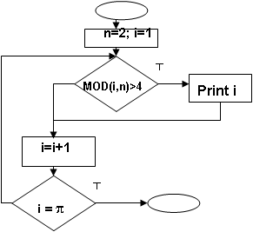
4. Algorytm opisany schematem blokowym jest:
okresowy
b) nieskończony
c) skończony

Slide 8
5. Według schematu z zad.4. wydrukowane zostanie:
a) 1 , 2 , 3 , 1 , 2, 3, 1
b) same spacje
c) 1 , 2 , 3 , 4 , 5 ,...
6. Algorytmem jest:
a) dziedzina algorytmiczna
b) problem optymalizacyjny
c) diagram blokowy z zadania 4-ego
7.Problem ustawienia wg. wzrostu n osobowej drużyny harcerzy ma złożoność:
a) O(n!)
b) O(n²)
c) O(2^{n})
8. Dany jest zbiór A. Wyznaczenie zbioru P(A) jest problemem:
a) decyzyjnym trudnym
b) decyzyjnym łatwym
c) optymalizacyjnym łatwym
9. Sprawdzenie czy formuła logiczna jest tautologią jest problemem:
a) decyzyjnym trudnym
b) decyzyjnym łatwym
c) optymalizacyjnym łatwym
10. Problem uzyskania kredytu bankowego jest problemem:
a) optymalizacyjnym łatwym
b) decyzyjnym trudnym
c) decyzyjnym łatwy

Slide 9
Algorytmy
„Komputer zmusił nas do uporządkowania samych siebie… Zmusza nas do uprzedniego przemyślenia naszych założeń i powoduje, że zdajemy sobie w ogóle sprawę z tego, że przyjmujemy jakieś założenia.”
Peter Druckner

Slide 10
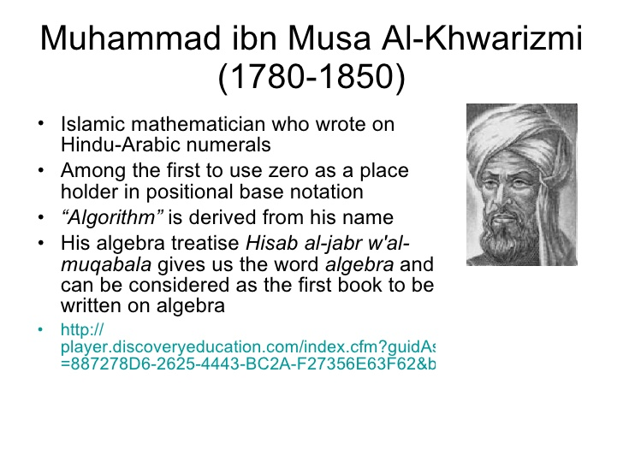
ALGORYTM – źródłosłów
Abu Jafar Mukhammad ibin Musa al-Kwarizmi
(Mukhammad, ojciec Jafar’a, syn Moses’a, Kwarizmiani

Slide 11
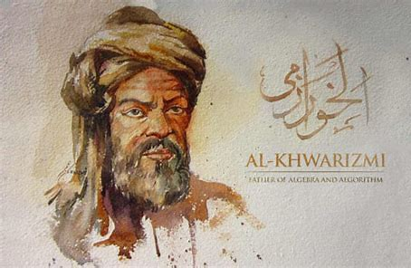
ALGEBRA – źródłosłów
Abu Jafar Mukhammad ibin Musa al-Kwarizmi (780-850)
“Kitab al-jabr wal-muqabala”
źródło „Fihrist” – An-Nadin (987)
(The book of Aljabar and Almuqaba – The book of Restoring and Equating)
Księga rekonstrukcji i bilansu
1 + 2 + 4 + ...+ 2⁶³ = (((16²) ²) ²) ² =
18 446 744 073 709 551 615

Slide 12
Algorytmy
Algorytm – przepis postępowania, w sposób automatyczny prowadzący do rozwiązania określonego zadania
Algorytm - zestaw czynności służących wykonaniu jakiegoś zadania.
Algorytm opisuje krok po kroku rozwiązanie jakiegoś problemu lub osiągnięcie wyznaczonego celu.
Algorytm - zapisany formalnie ciąg operacji prowadzący do rozwiązania danego problemu.
Algorytmem nazywamy pewien skończony ciąg czynności, przekształcający dane wejściowe w wynik końcowy.
Algorytm to skończony, uporządkowany ciąg jasno zdefiniowanych czynności, koniecznych do wykonania pewnego rodzaju zadań. Algorytm ma przeprowadzić system od pewnego stanu początkowego do pożądanego stanu końcowego. Przepis przetworzenia w skończonym czasie danych wejściowych na oczekiwane dane wynikowe.

Slide 13
Algorytmy
Zakłada się, ze pewne pierwotne instrukcje tego przepisu są wykonalne, to znaczy, że są one zdefiniowane i w algorytmie nie musi się ich definiować, ale można ich używać
Przykład
Mnożenie dwóch liczb naturalnych zapisanych w układzie dziesiętnym zakłada znajomość tabliczek dodawania i mnożenia cyfr dziesiętnych.
Jak chodzi stonoga?

Slide 14
Algorytmy
wyciśnij niewielką ilość pasty na szczoteczkę,
przez 2 minuty szczotkuj zęby,
kilka razy przepłucz wodą usta,
umyj szczoteczkę pod bieżącą wodą.
nałóż na patelnię trochę tłuszczu, np. masła,
zapal palnik kuchenki,
postaw patelnię z tłuszczem na palniku,
wbij na patelnię 3 jajka, skorupki wyrzuć do kosza,
wsyp dwie szczypty soli,
mieszając czekaj aż zawartość patelni zgęstnieje,
zgaś palnik,
zawartość patelni umieść na talerzu i zjedz

Slide 15
Dziedzina algorytmiczna
Zbiór obiektów wraz z operacjami pierwotnymi
(A, f₁,...,f_{n}, r₁,...,r_{m})
gdzie:
A – niepusty zbiór obiektów
f₁,...,f_{n} – funkcje częściowo określone dla argumentów ze zbioru A i przyjmujące wartości w zbiorze A
r₁,...,r_{m} – relacje zachodzące między elementami zbioru A
Dziedzina algorytmiczna - Układ składając się z niepustego zbioru A, funkcji określonymi dla argumentów ze zbioru A i przyjmującymi wartości w zbiorze A oraz relacji zachodzącymi między elementami zbioru A.
Dziedzina liczb całkowitych -dziedzina liczb rzeczywistych -dziedzina wartości logicznych -dziedzina napisów

Slide 16
Dziedzina algorytmiczna
Zbiór obiektów wraz z operacjami pierwotnymi
(A, f₁,...,f_{n}, r₁,...,r_{m})
gdzie:
A – niepusty zbiór obiektów
f₁,...,f_{n} – funkcje częściowo określone dla argumentów ze zbioru A i przyjmujące wartości w zbiorze A
r₁,...,r_{m} – relacje zachodzące między elementami zbioru A
Przykład
Dziedzina algorytmiczna liczb całkowitych: (Z , + , - , * , div , mod , = , >)
gdzie:
Z – zbiór liczb całkowitych
+ , - , * - dwuargumentowe całkowitoliczbowe funkcje dodawania, odejmowania i mnożenia
= , > - odpowiednio relacja równości i relacja porządku w zbiorze liczb całkowitych
div, mod – częściowe funkcje dwuargumentowe określone dla par (n,m) gdy m≠0, dającymi odpowiednio iloraz i resztę z dzielenia n przez m

Slide 17
Dziedzina algorytmiczna
Przykład
Dziedzina algorytmiczna rachunku logicznego (Algebra Boole’a)
(B , ¬ , ∧ , ∨ , ⇒ , ⇔)
gdzie:
B – zbiór wartości logicznych {false,true}
¬,∧,∨,⇒,⇔ - funkcje pierwotne zdefiniowane następująco:
¬(false) = true , ¬(true) = false, ∧(true,true) = true,
∧(true,false) = ∧(false,true) = ∧(false,false) = false
∨(a,b) = ¬(∧(¬ (a),¬(b)))
⇒(a,b) = ∨(¬(a),b)
⇔(a,b) = ∧(⇒(a,b), ⇒(b,a))

Slide 18
Termy
Niech (A, f₁,...,f_{n}, r₁,...,r_{m}) będzie dziedziną algorytmiczną.
Term - napis języka (np. programowania), który definiuje algorytm polegający na obliczeniu wartości funkcji pierwotnej danej dziedziny algorytmicznej, albo superpozycji takich funkcji, a zatem spełniający warunki:
Każda stała i każda zmienna przyporządkowana danej dziedzinie algorytmicznej jest termem.
Jeżeli f jest symbolem funkcji k-argumentowej oraz jeżeli t₁,...,t_{k} są termami, to napis f(t₁,...,t_{k}) jest termem
Termem jest tylko taki napis, który można otrzymać stosując 1) lub 2)

Slide 19
Termy
Przykład
c , x , f(x) , f(d) , g(f(y),c)) , itp. są termami
gdzie: c, d – stałe,
x, y – zmienne,
f, g – symbole funkcji odpowiednio jedno i dwuargumentowej.
Wykonanie termu, a więc algorytmu określonego przez term, polega na obliczeniu jego wartości.
Przykład
W ramach dziedzin liczb całkowitych lub rzeczywistych termami są wyrażenia arytmetyczne (definiujące skończone ciągi operacji arytmetycznych, które trzeba wykonać w określonej kolejności)
+(x,-(z,*(76.3,u)))
(x+(z-(76.3*u)))
x+z-76.3*u

Slide 20
Termy
Przykład
n=6; i=1
n! =π
T
Print i
i=i+1
T
i = n

Slide 21
Termy
Język definiujący napisy (algorytmy) obejmuje:
Stałe - napisy, którym jest przyporządkowana jedna określona wartość – element zbioru A, np. 0, -1, 00678, 315, itp. dla dziedziny liczb całkowitych
Zmienne - napisy, które mogą mieć przyporządkowaną dowolną wartość ze zbioru A, np. var i,j,k: integer
re, im: real
itd.

Slide 22
Termy
Obliczenie wartości termu polega na obliczeniu wartości odpowiednich funkcji dla określonych wartości stałych i wartości zmiennych.
Wartościowanie stałych – stałym odpowiadają elementy zbioru A.
Wartościowanie zmiennych – określa funkcja ν(x) , gdzie x – zmienna
Przykład
Jeżeli term jest stałą to jego wartością jest ta stała.
Jeżeli term jest zmienną, to jego wartość równa jest wartościowaniu zmiennej.
Jeżeli term jest funkcją k-argumentową f(t₁,...,t_{k}) oraz funkcja g jest określona to ν(f(t₁,...,_{tk)} = g(ν(t₁),..., ν(t_{k}))
Przykład
Podstawienie (przypisanie) x := t , gdzie x – zmienna , t – term
Dla danego wartościowania ν oblicza się wartość termu ν(t). Jeżeli wartość ta należy do dziedziny algorytmicznej, do której jest przyporządkowana zmienna x, to wartości zmiennej x można przypisać (zastąpić) wartość ν(t).

Slide 23
Termy
Przykład
Niech a, b, c – zmienne, których początkowe wartości są równe długościom boków trójkąta.
Algorytm obliczania pola trójkąta (ze wzoru Herona) definiują dwa przypisania:
p:= (a + b + c)/2
S := sqrt(p*(p-a)*(p-b)*(p-c) gdzie: a, b, c – boki trójkąta
Algorytm ten można oczywiście zapisać korzystając z jednego przypisania:
S := sqrt((a + b + c)*(b + c - a)*(a + c - b)*(a + b - c)/16)
Uwaga:
Termy postaci wyrażeń arytmetycznych oraz instrukcje podstawienia umożliwiają definiowanie algorytmów najprostszej postaci nie pozwalających zmieniać kolejności wykonywanych czynności w zależności od aktualnego wartościowania zmiennych, tzw. algorytmów liniowych.

Slide 24
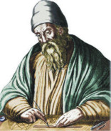
Przykłady algorytmów
Algorytm Euklidesa - 300 pne.
Dane są dwie liczby całkowite dodatnie m i n. Należy wyznaczyć ich największy wspólny dzielnik.
Z definicji NWD (największy wspólny dzielnik) oznacza największą dodatnią liczbę całkowitą k taką, że k dzieli n i m (bez reszty).
NWD(24,18) = 6
1, 2, 3, 4, 5, 6, 7, 8, 9, 10, 11, 12 13 14 15 16 17 18

Slide 25
Przykłady algorytmów
Algorytm Euklidesa
Pobieramy dwie liczby, dla których chcemy wyznaczyć NWD. Od większej z nich odejmujemy mniejszą, a następnie większą liczbę zastępujemy otrzymaną różnicą. Postępujemy tak dotąd aż liczby będą równe. Otrzymana liczba jest NWD
NWD(32,12) = ?
32 -12=20
20-12=8
12-8=4
8-4=4
4-4=0
Rozważmy: n = q*m + r NWD(18,12) = ? n = 18 , m = 12 18 = 1*12 + 6
r = 0, r > 0
NWD(n,m) = NWD(m,r) =NWD(m,nMODm) Odw. się sam do siebie
NWD(18,12) =NWD(12,18MOD12) = NWD(12,6)
NWD(18,6) = NWD(6,18MOD6) =NWD(6,0) = 6

Slide 26
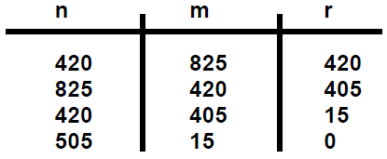
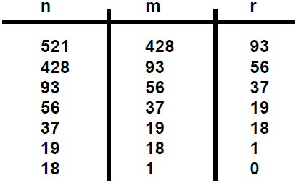
Przykłady algorytmów
Algorytm Euklidesa
Przykład
program euklid(input,output);
var r,n,m: integer;
begin read(n); read(m)
r:= n mod m;
while r ≠ 0 do
begin n:= m ; m := r ;
r := n mod m
end;
write(m)
end.

Slide 27
Przykłady algorytmów
Sito Eratostenesa
Należy wygenerować wszystkie liczby pierwsze, nie większe od danej liczby naturalnej n.
Rozważmy ciąg 2,...,n wszystkich liczb naturalnych od 2 do n.
Niech a₀,a₁,...,a_{k},a_{k+1},...,a_{m} będzie podciągiem tego ciągu otrzymanym w wyniku wykonania k-kroków tego algorytmu.
Dla k = 0 jest ciąg 2,3,...,n przy czym a₀ = 2.
W założeniu indukcyjnym przyjmuje się, że a₀,a₁,...,a_{k} są kolejnymi liczbami pierwszymi oraz a_{k+1},...,a_{m} – wszystkimi liczbami naturalnymi i, a_{k} < i ≤ n, takimi, że żadna z liczb a₀,a₁,...,a_{k} nie dzieli i.
W kolejnym kroku usuwa się z ciągu a_{k+1},...,a_{m} wszystkie liczby podzielne przez a_{k}.
Otrzymuje się ciąg a₀,a₁,...,a_{k} ,a’_{k+1},...,a’_{l}. Jeżeli ciąg a’_{k+1},...,a’_{l} jest pusty to STOP.

Slide 28
Przykład
2,3,4,5,6,7,8,9,10,11,12,13,14,15,16,17,18,19,20,21,22,23,24,25,26,
27,28,29,30,31
2, 3, 5,7,9,11, 13,15,17,19,21,23,25,27,29,31
2,3, 5, 7,11,13,17,19,23,25,29,31
2,3,5, 7, 11,13,17,19,23,29,31
2,3,5,7, 11, 13,17,19,23,29,31
.........................................................
2,3,5,7,11,13,17,19,23,29,31

Slide 29
Generowanie kolejnych liczb pierwszych
Wzór Euklidesa e₁ = 2, e₂ = 3
e₃ = e₁ * e₂ +1 = 7
e₄= e₁ * e₂* e₃ +1 = 43
e₅ = e₁ * e₂* e₃ * e₄+1 = 1807
...................................
e_{k} = e₁ * e₂* e₃ *…* e_{k-1}+1
e₅ ; e₆ ????
Liczby Mersenn’a M_{p} = 2^{p} – 1 ,
p = 2, 3 , 5, 7, 13 ,17, 19 ,31, 67, 127, 157
p = 67 , 257 błędnie sklasyfikował i pominął 61, 89, 107 ??
Największa liczba pierwsza ma 24 862 048 cyfr
2⁸²⁵⁸⁹⁹³³ - 1

Slide 30
Algorytmy rekurencyjne
Dany jest ciąg a₁,...,a_{n} liczb całkowitych, dla n ≥ 2. Należy wyznaczyć największą i najmniejsza spośród tych liczb.
Ciąg liczb zadany jest przez tablicę a[1..n]. Aby znaleźć element największy rozważmy ciąg jednoelementowy a[1]. Jego największy element jest równy a[1].
Załóżmy, że a[j] jest największy w ciągu a[1],...,a[i-1]. Porównajmy a[i] z a[j].
Jeżeli a[i] będzie większy od a[j], oznacza to, że a[i] jest największy w ciągu a[1],...,1[i], należy zatem zmienić wartość zmiennej j na i.
W przeciwnym razie wartościowanie pozostaje bez zmiany.
Po wykonaniu iteracji aż do i = n, a[j] będzie wskazywało na największy element w tym ciągu.
Dla wyznaczenia najmniejszego elementu relację > należy zastąpić relacją <.

Slide 31
Algorytmy rekurencyjne
program maxmin 1 (input, output);
label 1,2,3; const n = 100;
var i,j,k: integer; a : array [1..n] of integer;
begin
for i:=1 to n do read(a[i]);
1: j:=1; for i :=2 to n do if a[i] > a[j] then j:=i;
2: k:=1; for i :=2 to n do if a[i] < a[k] then k:=i;
3: write(a[j]; write(a[k])
end.
program maxmin 2 (input, output);
label 1,2; const n = 100;
var i,j,k: integer; a : array [1..n] of integer;
begin
for i:=1 to n do read(a[i]); j:=1 ; k:=1;
for i :=2 to n do
1: if a[i] > a[j] then j:=i; else
if a[i] < a[k] then k:=i;
2: write(a[j]; write(a[k])
end.

